Slide 1
Adversarially Learned One-Class Classifier for Novelty Detection
統研碩一 7107018013 郭又嘉

Slide 2
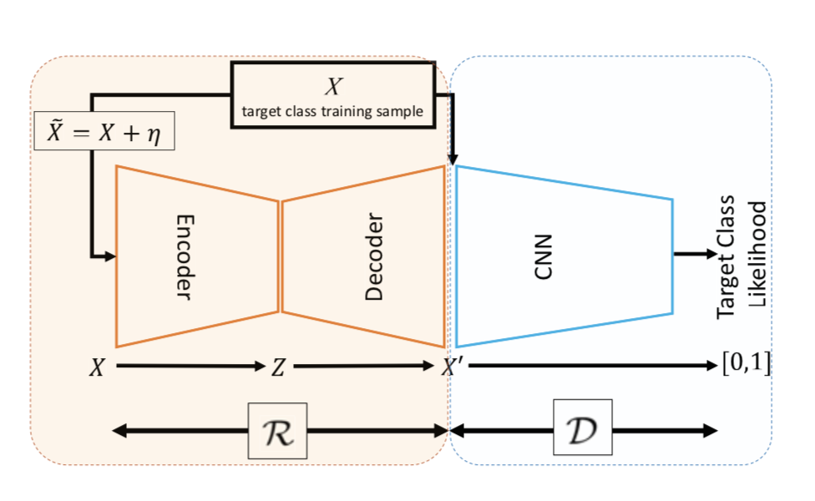
目的
利用GAN做Novelty Detection
針對一個類別做訓練，其餘為異常。
R努力做出逼近真實的假資料
D努力分辨真實與假資料的差別
相互對抗
R產生最真實的資料（GAN目的）
D可精確分別真假（paper重點：異常偵測）

Slide 3
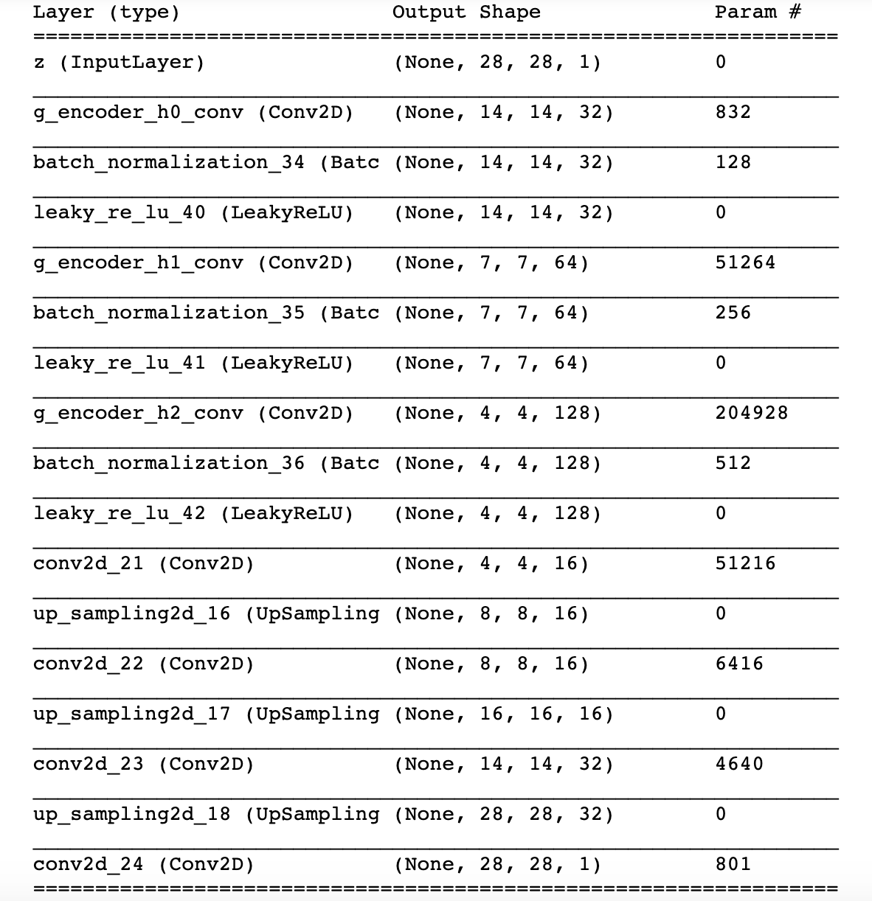
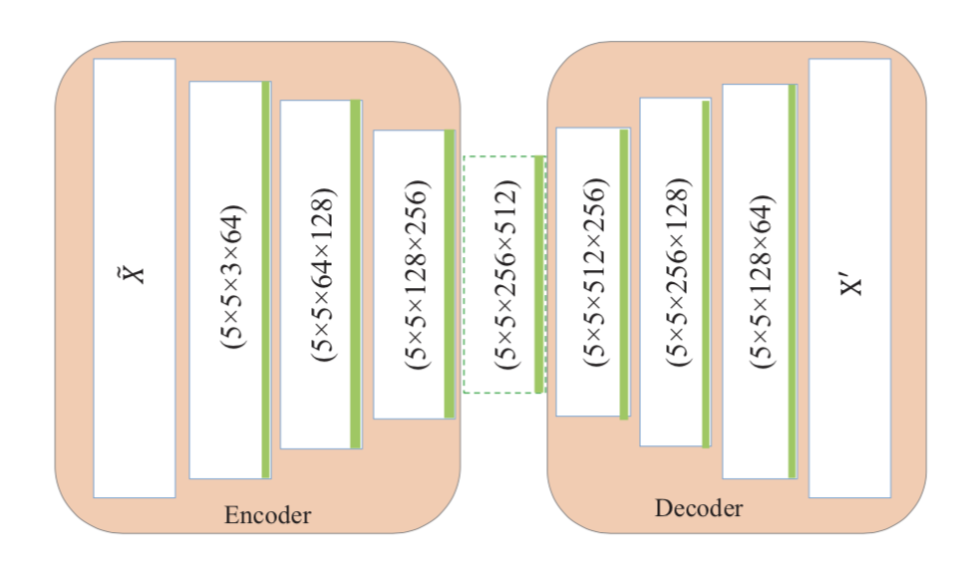
R 模型架構

Slide 4
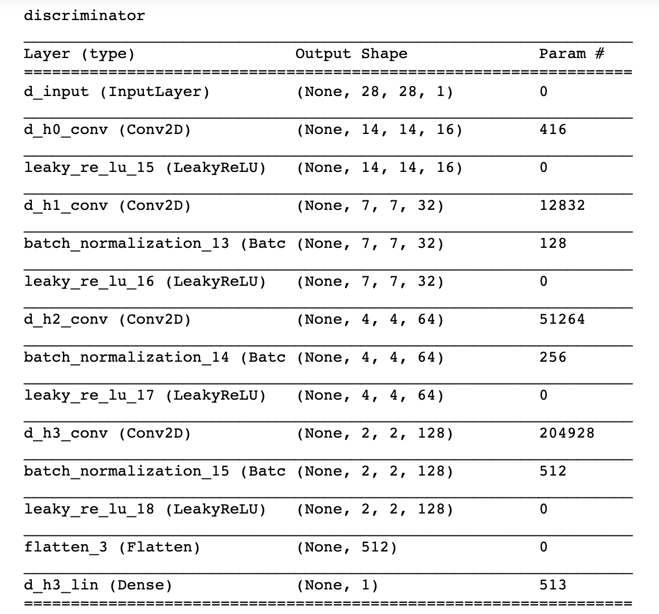
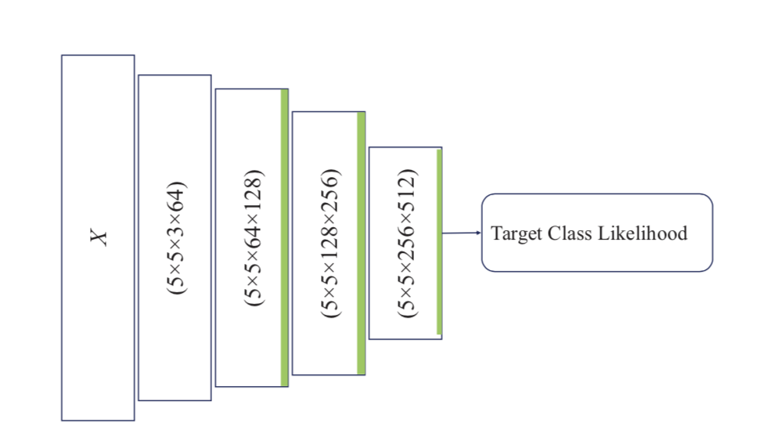
D 模型架構

Slide 5
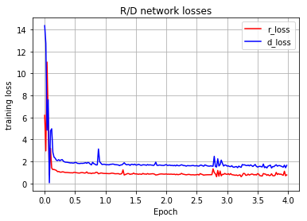
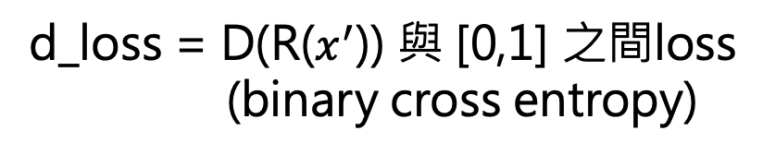
模型結果
r_loss = Reconstruction loss
(autoencoder)
d_loss = D(R($x^{′}$)) 與 [0,1] 之間loss
(binary cross entropy)

Slide 6

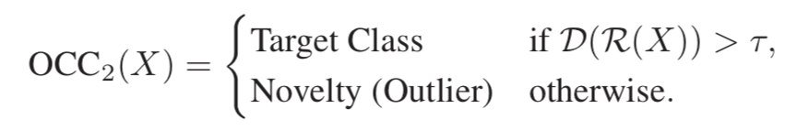

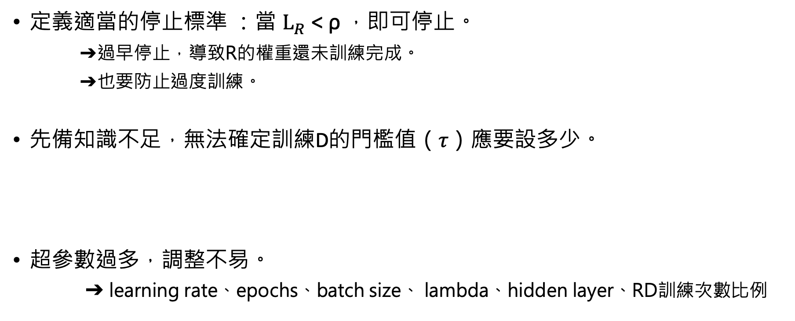
模型討論
定義適當的停止標準 ：當 ${\text{L}}_{R}$ < ρ ，即可停止。
➔過早停止，導致R的權重還未訓練完成。
➔也要防止過度訓練。
先備知識不足，無法確定訓練D的門檻值（𝜏）應要設多少。
超參數過多，調整不易。
➔ learning rate、epochs、batch size、 lambda、hidden layer、RD訓練次數比例

Slide 7
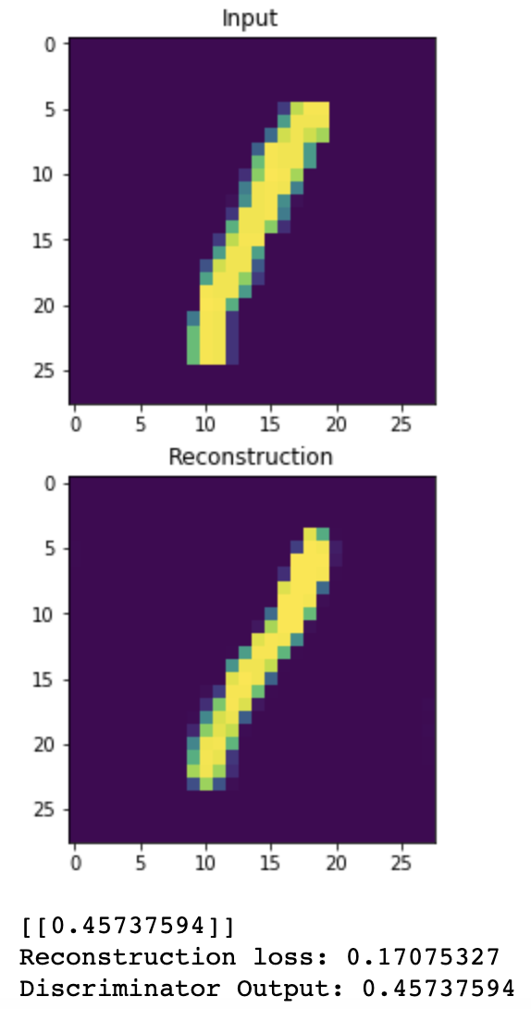
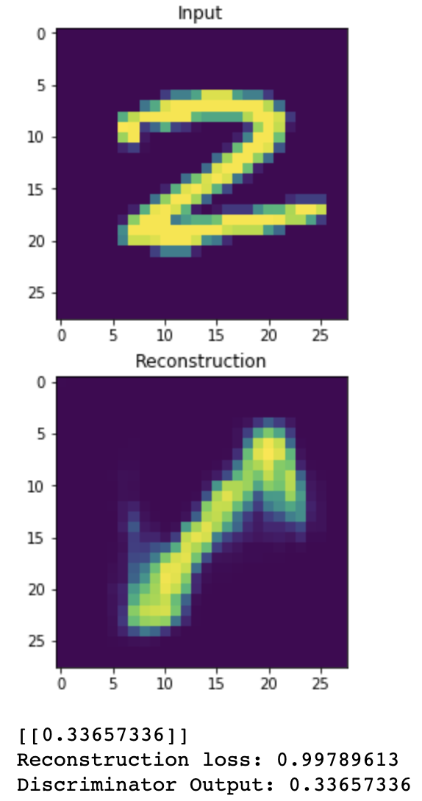
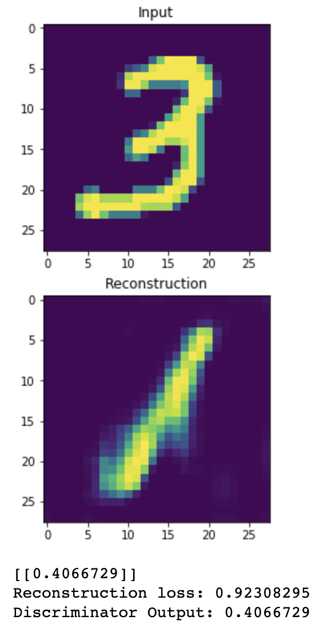
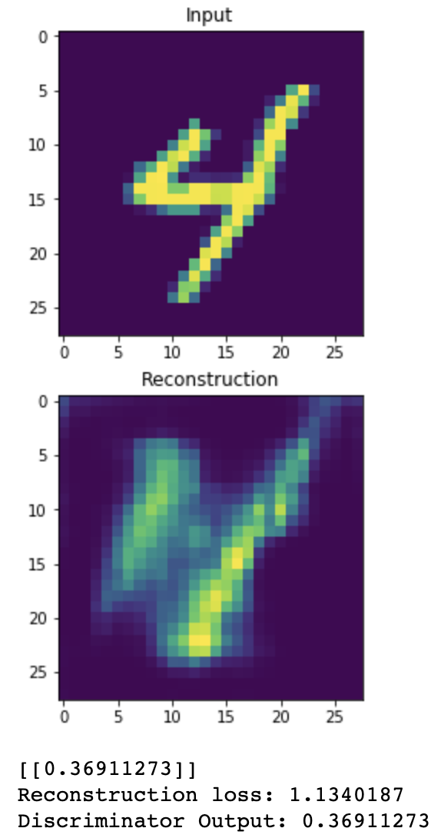
模型結果

Slide 8
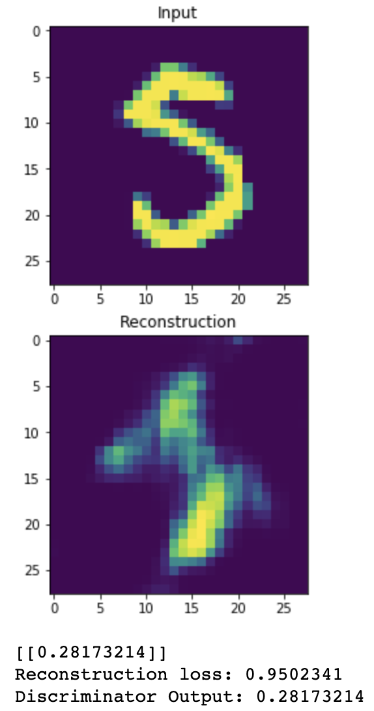
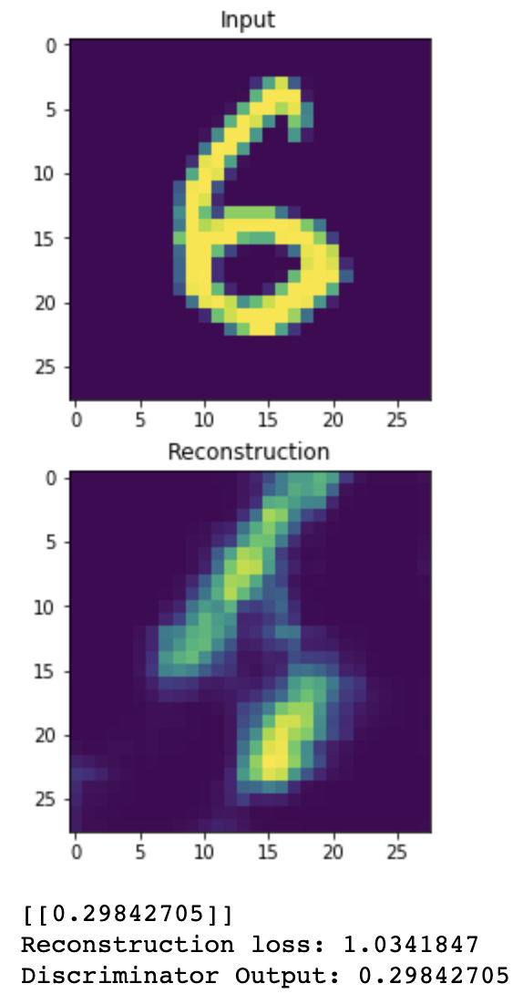
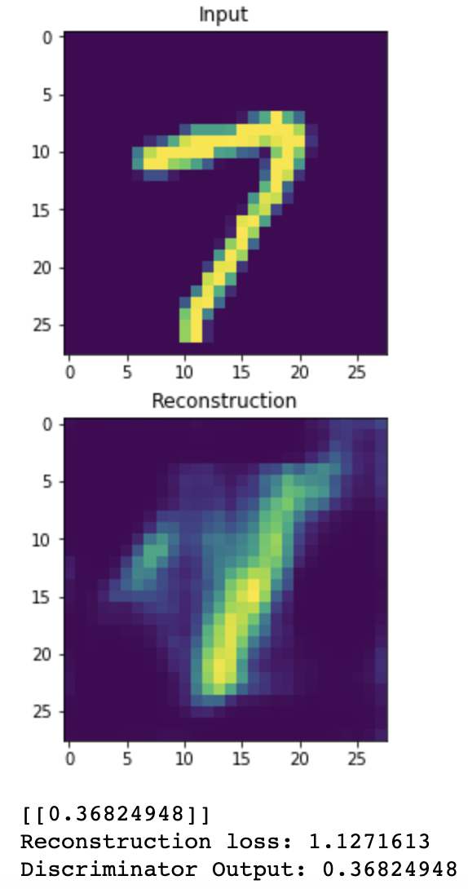
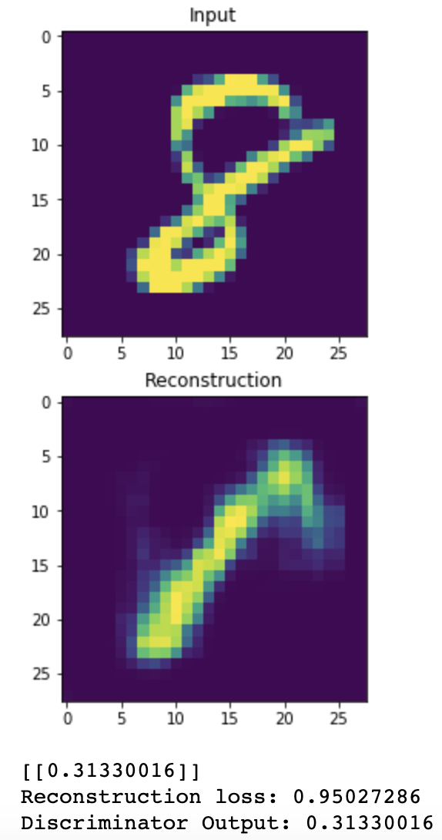
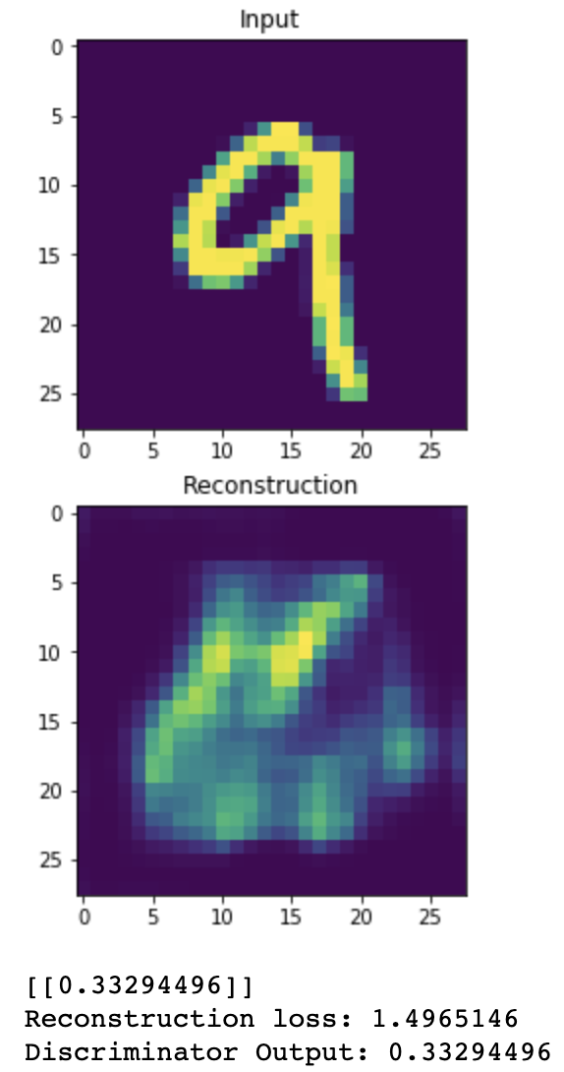
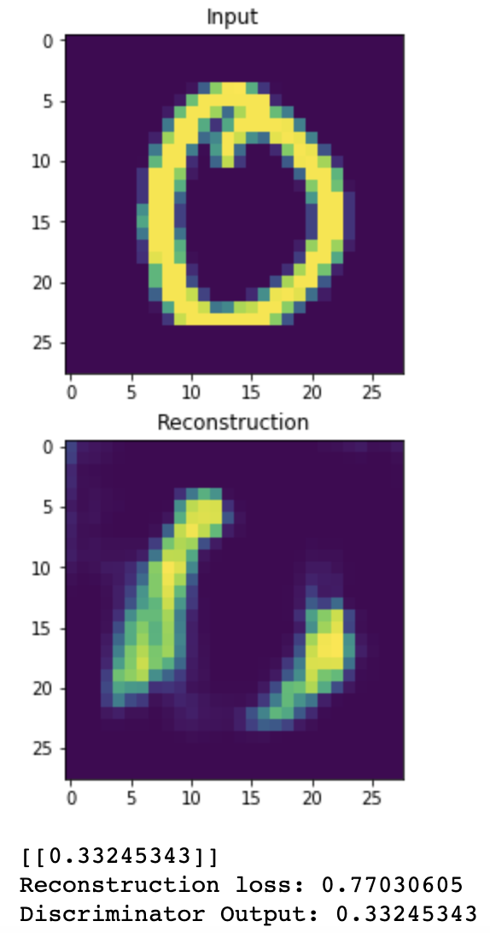
模型結果

